Slide 1
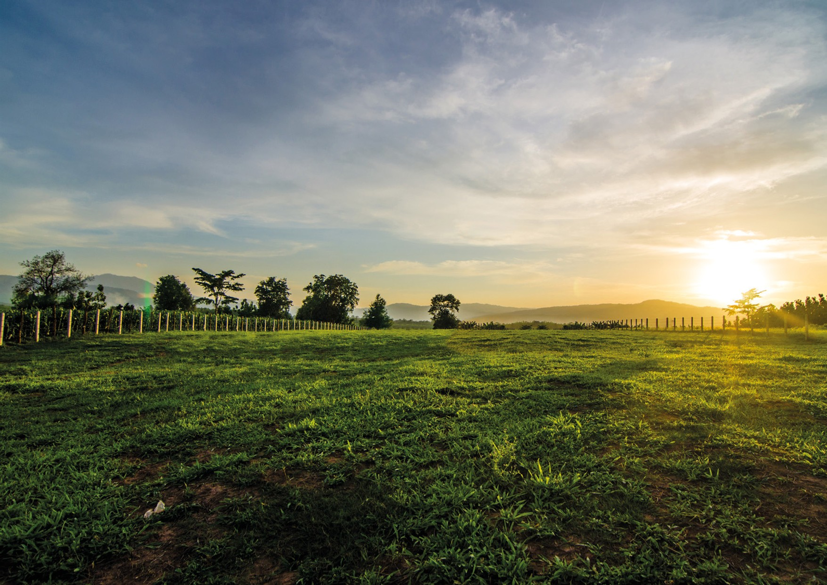

dalla terra
alla tavola
con latte Bio 100% italiano

Slide 2
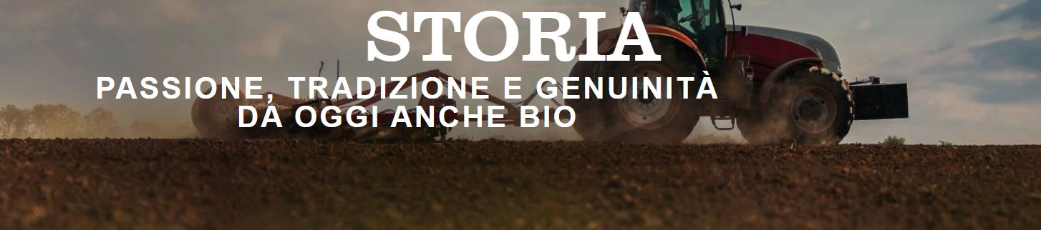
Chi
Chi Siamo
siamo
Nel 1920 nasce la nostra azienda agricola a Trescore Cremasco, quello che facciamo è guardare al futuro preservando le tradizioni che si sono trasmesse di padre in figlio.
Oggi dopo oltre 100 anni l’azienda è un esempio di economia circolare sostenibile a livello nazionale che controlla l’intero ciclo della filiera produttiva, dal campo alla tua tavola.

Slide 3
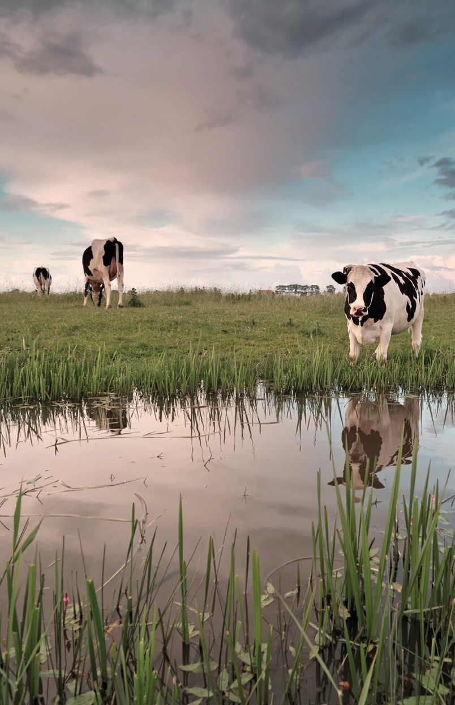

Bio Di Natura

Slide 4
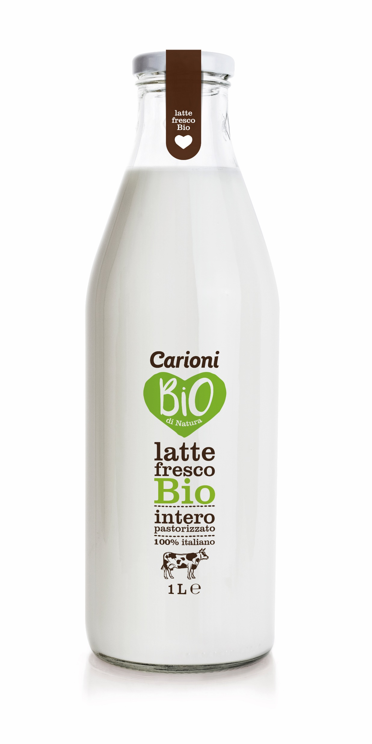
Chi
siamo
#INSIEMEPOSSIAMOFARCELA
Vogliamo dare un aiuto concreto, attraverso questo progetto sosteniamo la Regione Lombardia e tutte le famiglie residenti nei Comuni lombardi che si trovano in difficoltà, affrontando insieme l’emergenza alimentare in corso.
Perciò, abbiamo deciso di consegnare la spesa direttamente a casa.
Abbiamo selezionato per voi prodotti della massima qualità dalla nostra Linea Natus;
Tutti Bio al 100% e super Salutari!

Slide 5

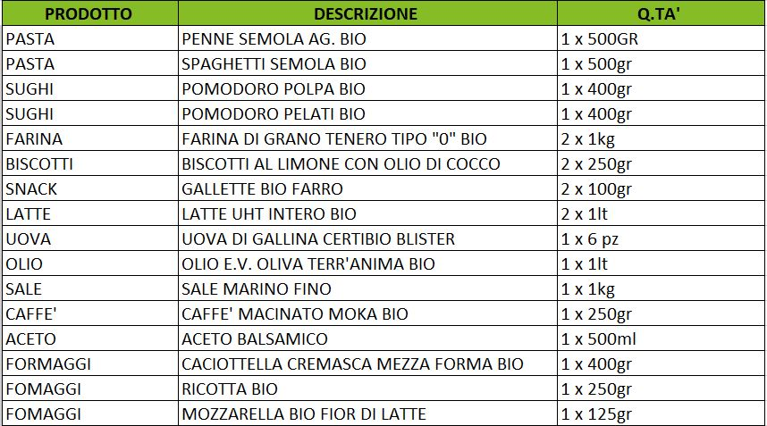

PACCO MAMMA
60€ spedizione inclusa
21 articoli
Scelti dalla mamma!

Slide 6
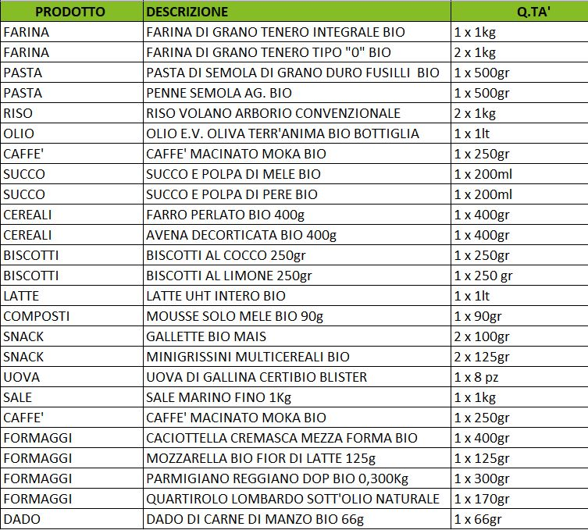
PACCO NONNA
85€ spedizione inclusa
30 articoli
Scelti dalla nonna!

Slide 7
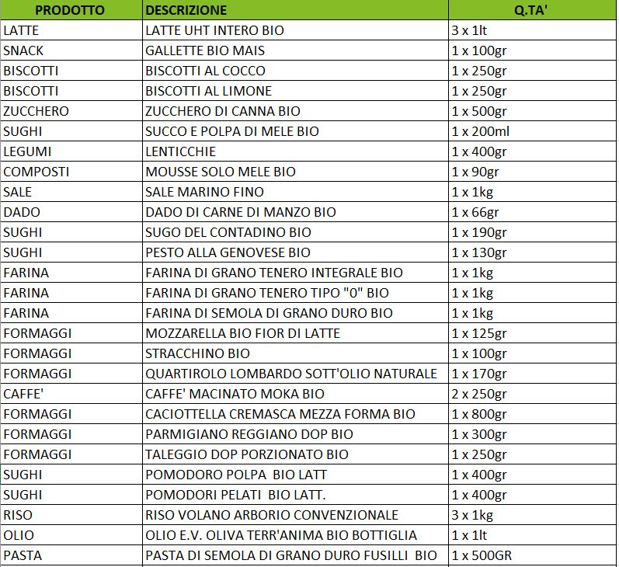
PACCO FAMILY
110€ spedizione inclusa
45 articoli
Scelti da tutta la famiglia!

Slide 8
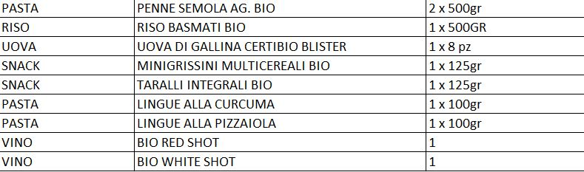
…segue
PACCO FAMILY

Slide 9
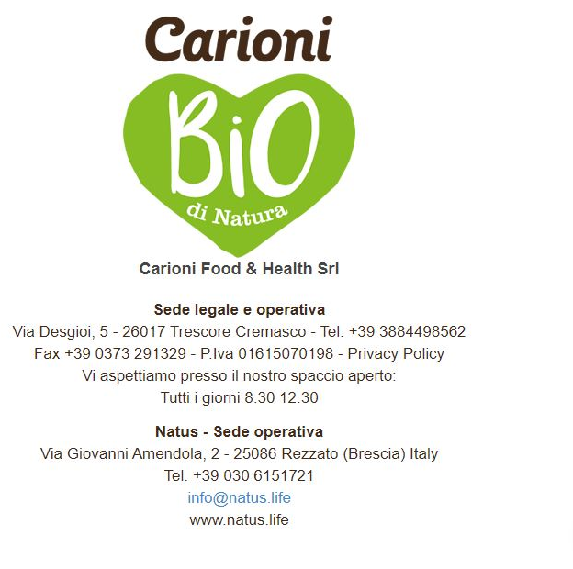

Chi
Contattaci
siamo
#INSIEMEPOSSIAMOFARCELA
Riferimento
Francesco Carioni
E-mail
direzione@carionifood.com
Telefono
+39 345.1124484

